Slide 1
Программа дополнительного образования военно-патриотического объединения.
ТЕМА: «ИСТОРИЯ СОЗДАНИЯ УСТАВОВ ВС РФ. ВИДЫ и НАЗНАЧЕНИЕ».
Программа ДО ВПО «ЮНАРМИЯ».
Почепнев Владимир Петрович – руководитель военно-патриотического объединения
«ЮНАРМИЯ» МБОУ СШ № 62 г. Красноярска, юнармейского отряда «РеКРУТ», автор программы
«Я – юнармеец РОССИИ»

Slide 2
Устав боярина Воротынского
Воинский устав — документ, регламентирующий функционирование вооружённых сил.
Первая попытка установить общий порядок несения военной службы относится к 1571 году, когда боярином Михаилом Ивановичем Воротынским был составлен «Боярский приговор о станичной и сторожевой службе».

Slide 3
«Ратный устав»
В 1607 году, появляется «Ратный устав». Устав ратных, пушечных и других дел, касающихся до воинской науки» — воинский устав Русского царства, подготовленный при царе Василии Шуйском в 1607 году. Пришедший к власти после разгрома царской армии сторонниками Лжедмитрия I он видел свою приоритетную задачу в реформировании и модернизации ратного дела на Руси. В связи с развитием огнестрельного оружия произошло резкое изменение методов ведения войны. Именно теоретическое знание и умение использовать новые приёмы на практике могли во многом определить исход боя.

Slide 4
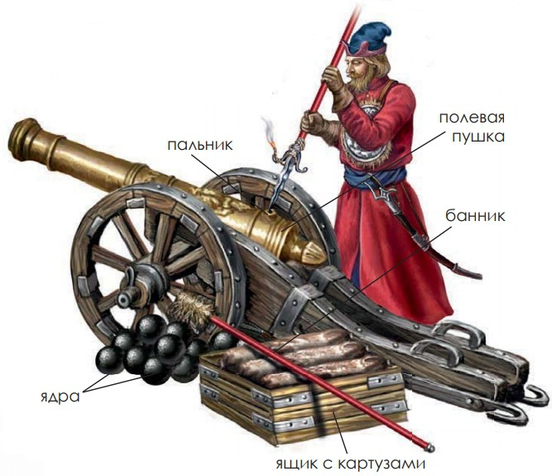
«Ратный устав»
За теоретическую основу царь Шуйский взял трактат барона Леонгарда Фронспергера «Kriegsbuch» («Военная книга»), который в 1560-1590-е годы выдержал несколько переизданий, и на который постоянно ссылались военные теоретики XVII столетия. Перевод по указанию царя Василия осуществили Юрьев и Фомин, которые закончили свой труд к 19 мая 1607 года, 1-й годовщине царствования Василия Шуйского.

Slide 5
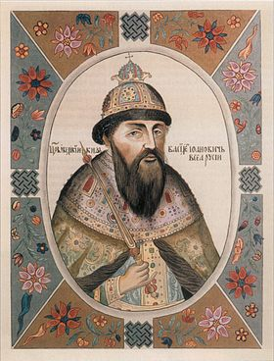
«Ратный устав»
Но царь Василий Иванович не удовлетворился одним переводом. Специалисту в области огнестрельного дела - артиллерийскому инженеру (пушкарских дел мастеру) Анисиму Михайлову-Радишевскому был дан указ переработать «Военную книгу». Работа была закончена только к 26 сентября 1620 года и насчитывала 663 статьи.
В конце 1640-х гг. вместо Устава 1607 года был введён новый устав, известный как «Учение и хитрость ратного строения пехотных людей».

Slide 7
«Устав ратных, пушечных и других дел»
После, в 1621 году, появляется «Устав ратных, пушечных и других дел», дополненный Михаилом Фёдоровичем Романовым. Дальнейшее развитие русские уставные документы получили в процессе создания Петром I регулярной армии и введения им рекрутского набора. Пётр I создал военно – морской флот государства Российского.

Slide 8
Уставы Петра I
.
Петр I разработал свои военные уставы:
- «Военный артикул» (1716),
- «Устав воинский сухопутный» (1716),
- «Морской устав» (1720).
В XVIII – начале XX веках в русской армии воинские уставы издавались неоднократно.

Slide 9
Уставы имперского периода
В XVIII — начале XX веках в русской армии воинские уставы издавались неоднократно. Уставы той эпохи включали в себя общевоинский, строевой, дисциплинарный, а также гарнизонной и караульной службы одновременно.

Slide 10
Уставы имперского периода
После смерти Петра I подготовкой уставов стали заниматься существенно реже:
Устав военного флота составлен вице-адмиралом Г. Г. Кушелевым, (1795 года).
Устав воинский о должности генерал-фельдмаршалов и всего генералитета и прочих чинов, которые при войске надлежать быть, и оных воинских делах и повелениях, что каждому чинить должно. Санкт-Петербург, 1804 г.
Морской устав (1853)
Полевой устав (1881)
Строевой кавалерийский устав (1898 года)
Полевой устав (1904 года)
Строевой устав конницы (1912 года)
Полевой устав (для унтер-офицера) (1912 года)

Slide 11
Уставы советского периода
После октябрьской революции первые советские воинские уставы были изданы уже в 1918 году – Устав внутренней службы, Устав гарнизонной службы, Тыловой устав, в 1919 году – Дисциплинарный устав
В СССР Воинские уставы утверждались Президиумом Верховного Совета СССР и имели силу закона для военнослужащих.

Slide 12
Уставы ВС Российской Федерации
В новейшей истории России Уставы были введены Указом Президента РФ Б.Н. Ельциным от 14 декабря 1993 года.
В основном это были немного доработанные Уставы Вооруженных сил СССР.
(смотри видеоурок)

Slide 13
Уставы ВС Российской Федерации
Система действующих на начало 2017 года уставов Вооружённых Сил Российской Федерации
Общевойсковые уставы
Устав внутренней службы
Устав гарнизонной и караульной служб
Дисциплинарный устав
Строевой устав

Slide 14
Уставы ВС Российской Федерации
Отдельно можно выделить Уставы, предназначенные для военной полиции и военно-морских сил
Устав военной полиции
Корабельный устав Военно-морского флота
Кроме того, существуют так называемые Боевые уставы родов войск — официальные документы, определяющие цели, задачи, способы и принципы применения подразделений и частей различных родов войск при ведении самостоятельных и совместных боевых действий.
Боевые уставы (содержат информацию ограниченного распространения)

